Slide 1
MyBEnefits
Voorstelling – 23/1/2019
Automatisering en vereenvoudiging in de toekenning van aanvullende sociale rechten

Slide 2
Waarom MyBEnefits?
Maggie De Block
Minister van Sociale Zaken en Volksgezondheid
en voor Asiel en Migratie
Philippe De Backer
Minister van Digitale agenda, belast met Administratieve Vereenvoudiging, Bestrijding van de sociale fraude, Privacy en Noordzee

Slide 3



Slide 4
Context
‘Sociaal statuut’ voor ca. 2 miljoen burgers
  Ouderdom
  Beperkt inkomen / leefloon
  Handicap, fysieke of mentale beperking
  Kind met bijzondere noden
  Burgers met sociaal statuut krijgen ‘aanvullende rechten’:
  Sociaal tarief voor gas, elektriciteit, water, telecom
  Openbaar vervoer (NMBS, De Lijn, TEC…)
  Huisvesting
  Belastingkorting, gratis huisvuilophaling
  Korting voor socioculturele activiteiten, sport
  …

Slide 5
Sociale statuten
Burgers zijn binnen dit project gekend onder een sociaal statuut via volgende instellingen :
  Federale pensioendienst (vb. Inkomensgarantie voor ouderen - IGO)
  OCMW (vb. Leefloon)
  DG Personen met een Handicap (vb. Erkende handicap, Inkomensvervangende tegemoetkoming - IVT)
  Mutualiteiten (vb. Verhoogde Tegemoetkoming - VT)
  Vlaamse sociale bescherming (vb. tegemoetkoming voor hulp aan bejaarden - THAB)

Slide 6
Uitdaging
Vaststelling - De uitdaging van ‘Non take-up’
  Burgers nemen niet altijd hun aanvullende rechten op
  Sociaal beleid komt niet altijd terecht bij wie dit het meest nodig heeft
Drempels
  Beperkte kennis over de aanvullende rechten
    Burgers kennen niet altijd hun rechten
    Burgers krijgen hun recht niet altijd automatisch
  Persoonlijke drempels (schaamtegevoel, taal- of leesniveau…)
  Complexiteit – Administratieve drempels
    Reglementaire bepalingen
    Attest aanvragen, attest indienen (vaak nog op papier)

Slide 7
Doelstellingen
Voor de sociaal verzekerden
  Inclusie: Burgers maximaal laten genieten van de aanvullende sociale rechten, waar ze al recht op hebben
  Eenvoud: Administratieve formaliteiten tot een minimum beperken & rekening houden met de realiteit op het terrein
Voor de instellingen / actoren die het voordeel toekennen
  Zekerheid: vermijden van evt. misbruik
  Efficiëntie: vlot alle nodige informatie ter beschikking stellen voor de toekenning (sociaal statuut, domicilieadres…)
Toekenning van rechten verder verbeteren
Waar mogelijk toekenning van rechten informatiseren / automatiseren

Slide 8
Visie & beleid
Automatische toekenning van de aanvullende rechten
  Voorkeurscenario
  Technisch eenvoudiger sinds 2016 (Geharmoniseerde Sociale Statuten – nieuwe tools, oa. ‘bufferdatabank’ bij KSZ)
  Eenvoudig voor de burger
  De beste oplossing om non-take-up te vermijden
Faciliteren van de toekenning op aanvraag
  Online consultatie (oa. MIVB, NMBS, TEC…)
  Complementair: ‘app’ of webtoepassing MyBEnefits - Nieuw
  Groot potentieel bereik
  Vermijden van administratieve overlast met papieren attesten

Slide 9
Automatische toekenning
Enkele voorbeelden – automatische toekenning vandaag
  Sociaal tarief gas / elektriciteit: ca. 416.000 burgers in België
  Sociaal tarief water: ca. 267.000 burgers in Vlaanderen
  Abonnementen De Lijn: ca. 165.000 burgers in Vlaanderen
  Korting provinciale belasting: ca. 105.000 burgers in Oost-Vlaanderen
  Buitenschoolse kinderopvang: ca. 2.700 in gemeente Anderlecht
  Huisvuilophaling: ca. 2.300 in stad Charleroi
  Afvalwatertaks: ca. 2.700 in stad Huy

Slide 10
Nieuw - complementair
Burger kan zelf zijn sociaal statuut raadplegen & aantonen
Online tool: laat de burger zelf zijn sociaal statuut raadplegen
  Vlotter statuut aantonen, om aanvullende rechten te verkrijgen
Professionele gebruikers :
  Actoren die typisch niet rechtstreeks met de KSZ samenwerken (bv. : sport, kinderopvang, musea, vrijetijdscentra, pretparken…)
  Actoren die (nog) niet over een automatische gegevensstroom beschikken (vb. NMBS-begeleiderskaart , pro deo rechtsbijstand, korting gemeentebelasting…)
  Controle van actuele / zeer recente gegevens
  Geen technische integratie nodig
Oplossing via een mobiele app & webtoepassing
  Gekend sociaal statuut van de burger
  Op termijn: + gezinsleden jonger dan 13 jaar

Slide 11
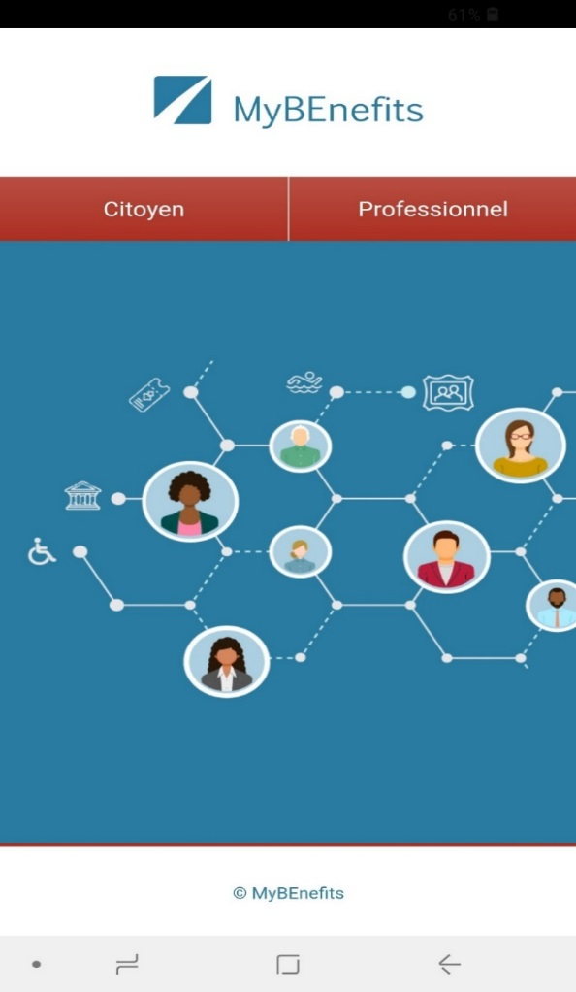
Mobiele App
  → Beschikbaar voor Android-toestellen

Slide 12
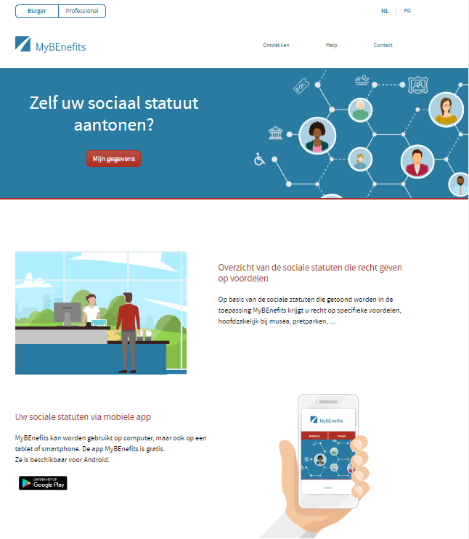
Website & online toepassing
Voor PC, tablet of smartphone
Kan attest afdrukken

Slide 13
Planning
De app en de mobiele website zijn nu publiek beschikbaar
  → App beschikbaar via Play Store (Android)
  → Mobiel toegankelijke website via www.mybenefits.fgov.be
Extra functionaliteit gepland in volgende fase :
  Statuut opvragen voor een kind jonger dan 13 jaar binnen het eigen gezin
  QR-code en numerieke code lokaal opslaan (zonder internetverbinding) en gebruiken gedurende de geldigheidsduur

Slide 14
Hoe werkt het technisch?
Frank Robben, administrateur-generaal, KSZ

Slide 15

2 Gebruiksmodi: Burger / Professioneel

Slide 16
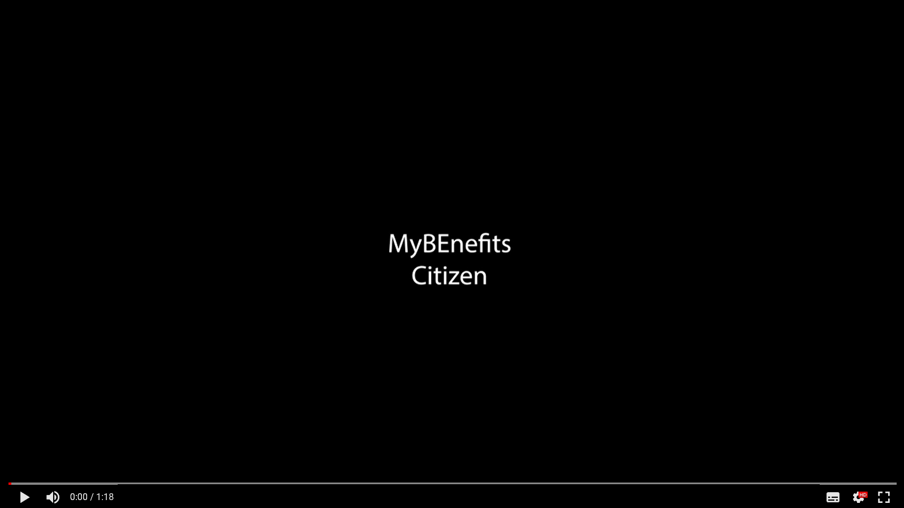
Demo – App

Slide 17
Demo – WebApp

Slide 18


Veilig aanmelden
Privacy-gevoelige informatie: voldoende hoog veiligheidsniveau
  e-ID
  ITSME
  Time-based One-Time Password
Burger : Identificatie nodig
  Statuut consulteren
  QR-code aanmaken / evt. afdrukken (enkel via website)
Professioneel: geen identificatie nodig
  Aangeboden QR-code / unieke code uitlezen
  Minimale informatie: statuut, postcode, controlegetal RRN-nummer

Slide 19
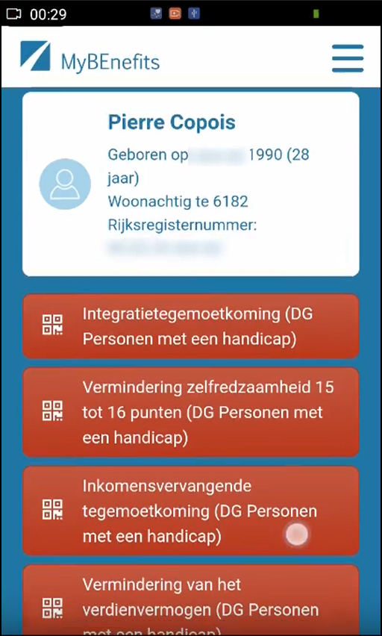
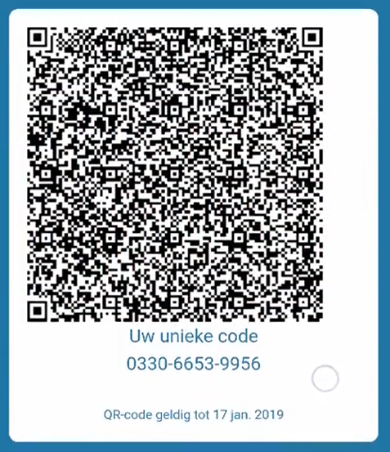
Consulteren & code creëren

Slide 20
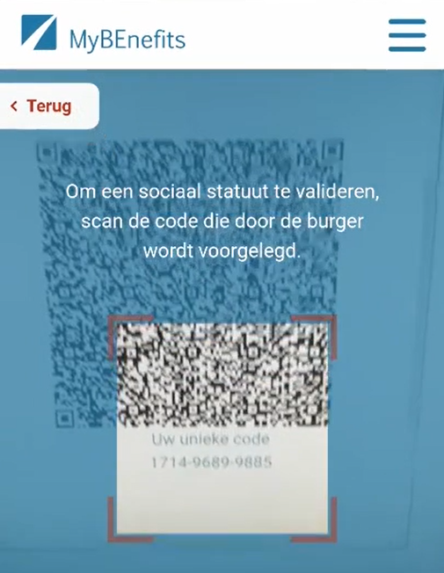
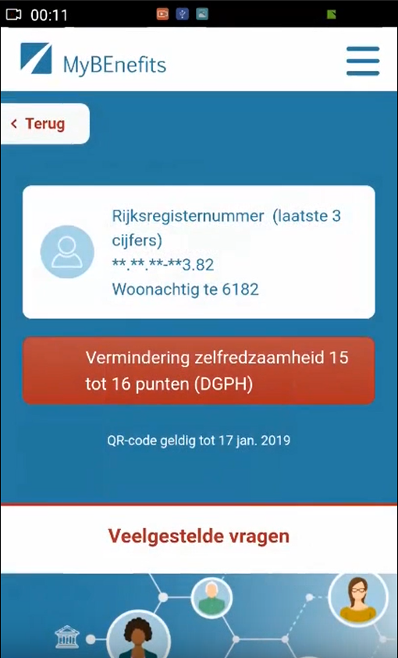
Professioneel – Consultatie

Slide 21
Wat zeggen de gebruikers?
Eric Lecomte
  Ervaringsdeskundige, POD Maatschappelijke Integratie

Slide 22

Vragen?

